Slide 1
MUNICIPIO DEL DISTRITO METROPOLITANO DE QUITO
CARTERA DEL GAD DEL DISTRITO METROPOLITANO DE QUITO AL 13 DE ABRIL DE 2022
DIRECCIÓN METROPOLITANA FINANCIERA

Slide 2
CARTERA VENCIDA AL 13 DE ABRIL 2022
CARTERA VENCIDA COACTIVADA
CARTERA VENCIDA NO COACTIVADA
CARTERA VENCIDA COACTIVADA AÑOS 1986-2021
ESTADO | IMPUESTO | NRO. REGISTROS | MONTO
COACTIVADO | PATENTE | 302,945 | $ 91,832,238.37
 | PREDIAL | 734,748 | $ 72,859,935.24
 | TOTAL | 1,037,693 | $ 164,692,173.61
CARTERA VENCIDA NO COACTIVADA AÑOS 1988-2021
ESTADO | IMPUESTO | NRO. REGISTROS | MONTO
NO COACTIVADO | PATENTE | 246,814 | $ 77,892,149.81
 | PREDIAL | 1,809,936 | $ 204,276,113.15
 | TOTAL | 2,056,750 | $ 282,168,262.96
TOTAL US$ 446.860.436,57
Dentro de esta cartera existen dos conceptos que forman parte de la misma pero que por su característica, no son susceptibles de inicio de procedimiento coactivo:
Convenios por Facilidades de Pago otorgados por esta cartera por un monto de US$ 12.400.906,88 que se encuentran vigentes.
Obligaciones registradas a nombre del GAD DEL DISTRITO METROPOLITANO DE QUITO, por un valor de US$ 9.892.956,59.
Por lo tanto, el monto total de cartera vencida que se encuentra en proceso de Recuperación es US$ 424.566.573,10

Slide 3
CARTERA VENCIDA AL 13 DE ABRIL 2022
Respecto de la cartera vencida no coactivada, se debe tener en cuenta:
- Promulgación por el Presidente de la República el Decreto Ejecutivo No. 1017 de 16 marzo de 2020 del estado de excepción por calamidad pública debido en la pandemia por el COVID-19, en el cual se decretó la suspensión de los términos y plazo.
- En este mismo sentido a través de la resolución GADDMQ-DMF-2020-0039-R de 16 de marzo de 2020, se dispuso las suspensión de los términos y plazos en los procesos coactivo y convenios de pago.
- Posteriormente se publicó la Ley Orgánica de Apoyo Humanitario, en este contexto se pudieron iniciar y continuar los procedimientos de ejecución coactiva, en marzo de 2021.
- Esta Dirección Metropolitana, continuo con el inicio de los procedimientos coactivos de conformidad a la normativa legal vigente desde marzo de 2021.

Slide 4
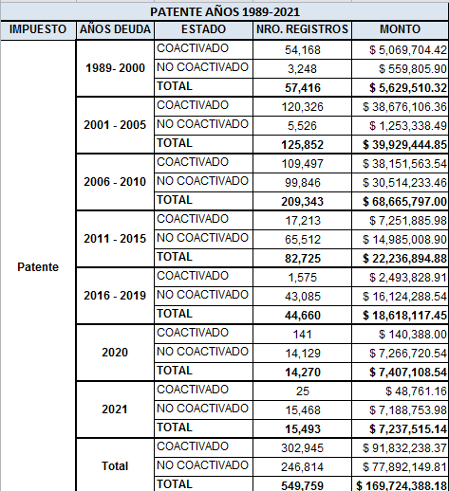
CARTERA VENCIDA AL 13 DE ABRIL 2022

Slide 5
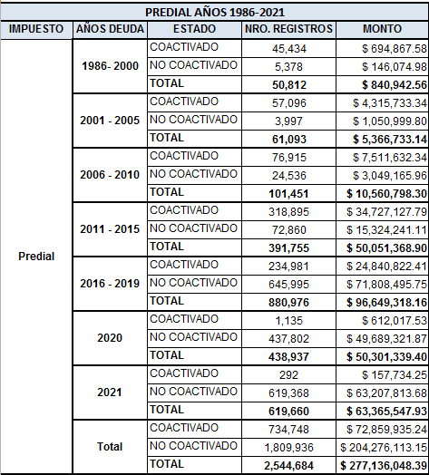
CARTERA VENCIDA AL 13 DE ABRIL 2022

Slide 6
PROCEDIMIENTO Y ACTIVIDADES PARA EL COBRO
Comisión de la Depuración de la Cartera Vencida
En el año 2021, se coordinó la depuración de aproximadamente 615 mil registros y se han dado de baja cerca de 185 mil obligaciones.
Contratación de Abogados Externos
Se realizó un concurso de abogados externos, el proceso concluyo con la contratación de 100 Directores Abogados en el mes de agosto del 2021, fecha desde la cual se han realizado cinco sorteos en el que se han entregado 66.451 expedientes que corresponde a un monto de US$ 62.128.423,20.
Acumulación de Obligaciones para Procesos Coactivos
Se procede con la acumulación por contribuyente (persona natural / jurídica) de las deudas pendientes de pago para el caso de impuesto predial desde el año 2017 hacia atrás y para patente desde el año 2015 para atrás, estas obligaciones se encuentran entregadas a los abogados Directores Externos para su impulso.

Slide 7
PROCEDIMIENTO Y ACTIVIDADES PARA EL COBRO
Reforma de la Ordenanza
En referencia a la Contratación de Abogados se consideró la actualización de la Ordenanza en el Código Municipal, referente a la recuperación de cartera de obligaciones pendientes de pago tributarias y no tributarias, a través del procedimiento coactivo, con la finalidad de actualizar la Normativa Municipal y regular conforme la realidad actual.
Empresas especializadas en recuperación de cartera
Es importante indicar que se ha mantenido reuniones de trabajo con empresas especializadas en recuperación de cartera, esto permitirá gestionar la misma a través de una acción de persuasiva y cobranza antes de iniciar el proceso coactivo.
Indicadores en el proceso coactivo
Se han desarrollado indicadores de gestión, los mismos que tienen como objeto medir la productividad y gestión de los abogados externos e internos del Departamento de Coactiva.

Slide 8
RECAUDACIÓN DE CARTERA VENCIDA - 2022
Los valores recaudados por concepto del Impuesto Predial y Patente en el periodo enero – marzo 2022 se detalla a continuación .

